Slide 1
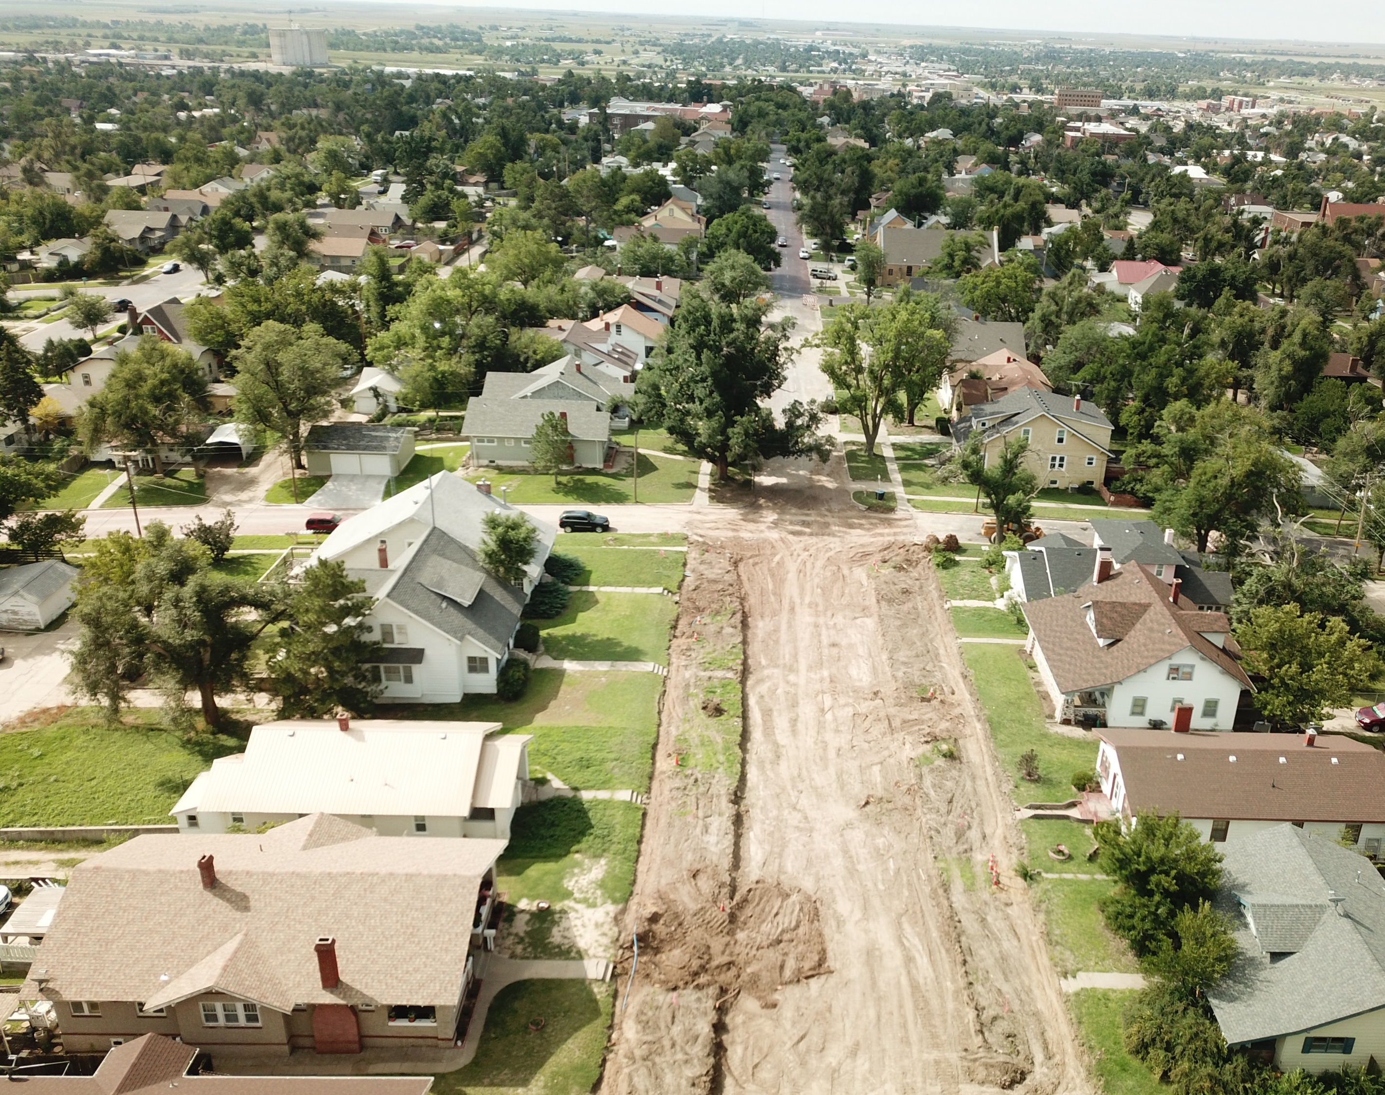
Pavimentando el Futuro de Dodge City Propuesta para Aumentar el Impuesto a las Ventas en el 2023
Ciudad de Dodge City

Slide 2
Resumen
Esta es un propuesta para aumentar el impuesto a las ventas que solo se puede usar para reducir el impuesto de las propiedades, para pagar los costos de la reparación y reconstrucción de las calles al igual que las utilidades asociadas con las calles de la Ciudad de Dodge City.
La propuesta de aumento a las ventas es de medio centavo (0.50%) y se implementará el 1 de abril de 2023.
Los servicios públicos asociados se refiere a las líneas de agua y drenaje ubicadas dentro de las calles.
Notes:
Associated utilities means we have 50-100+ year old water lines.

Slide 3
La Propuesta para Reducir el impuesto de las propiedades y para Aumentar el impuesto a las ventas aprobado por los votantes de Dodge City
El impuesto a las ventas se implementará el 1 de abril de 2023.
El 8 de noviembre de 2022, los votantes de Dodge City aprobaron el impuesto a las ventas.
Parte del impuesto a las ventas de la ciudad cambiará en un incremento del 0.5%
Este impuesto especial será dedicado para reducir el impuesto de las propiedades, pagar los costos de la reparación y reconstrucción de las calles y líneas de agua y drenaje dentro las calles.
Notes:
The state’s portion of the sales tax on food tax will be reduced from 6% to 4% on January 1, 2023, to 2% on January 1, 2024, and to 0% on January 1, 2025.

Slide 4
Pregunta en la Boleta
¿Debería adoptarse lo siguiente?
¿Debería la Ciudad de Dodge City, Kansas, tener la autorización para imponer un impuesto de la mitad de un por ciento (0.5%) sobre las ventas de los comerciantes de toda la ciudad, cuyos ingresos se utilizarán con el fin de reducir el impuesto de las propiedades y pagar los costos de la reparación y reconstrucción de las calles al igual que las utilidades asociadas con las calles de la Ciudad de Dodge City; con la colección del impuesto sobre las ventas comenzando el 1 de abril, 2023, o tan pronto como lo permita la ley; todo ello de conformidad con las disposiciones de la K.S.A. 12-187 y siguientes, en su forma enmendada?

Slide 5
SÍ o NO
Los votantes tendrán la oportunidad de votar sobre este impuesto especial a las ventas a una tasa aumentada de medio centavo (0.50%) en las elecciones generales del 8 de noviembre.
Un voto SÍ es para reducir el impuesto sobre la propiedad y para proporcionar fondos para la reparación y reconstrucción de las calles al igual que las utilidades asociadas con las calles de la Ciudad de Dodge City
.
Un voto NO es para el statu quo.

Slide 6
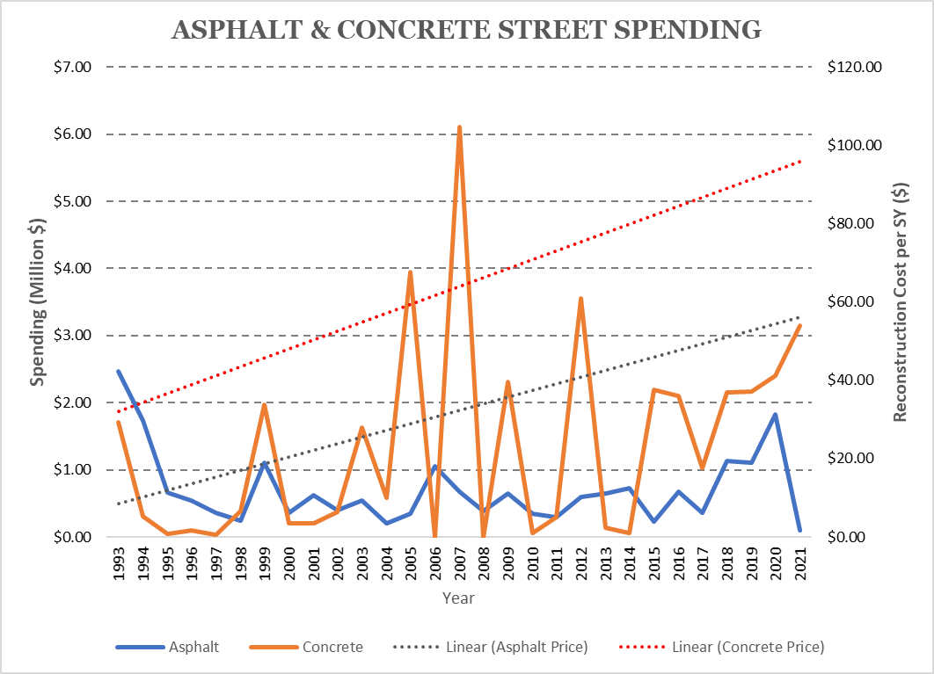
Historial de Financiación del Mantenimiento de Calles
Desde 1993, la Ciudad ha invertido $20 millones en calles de asfalto y $40 millones en calles de cemento.
Durante ese mismo período de tiempo, el costo de reconstrucción de las calles de asfalto se ha más que cuadruplicado, y la reconstrucción de concreto ha aumentado en 3.75 veces.

Slide 7
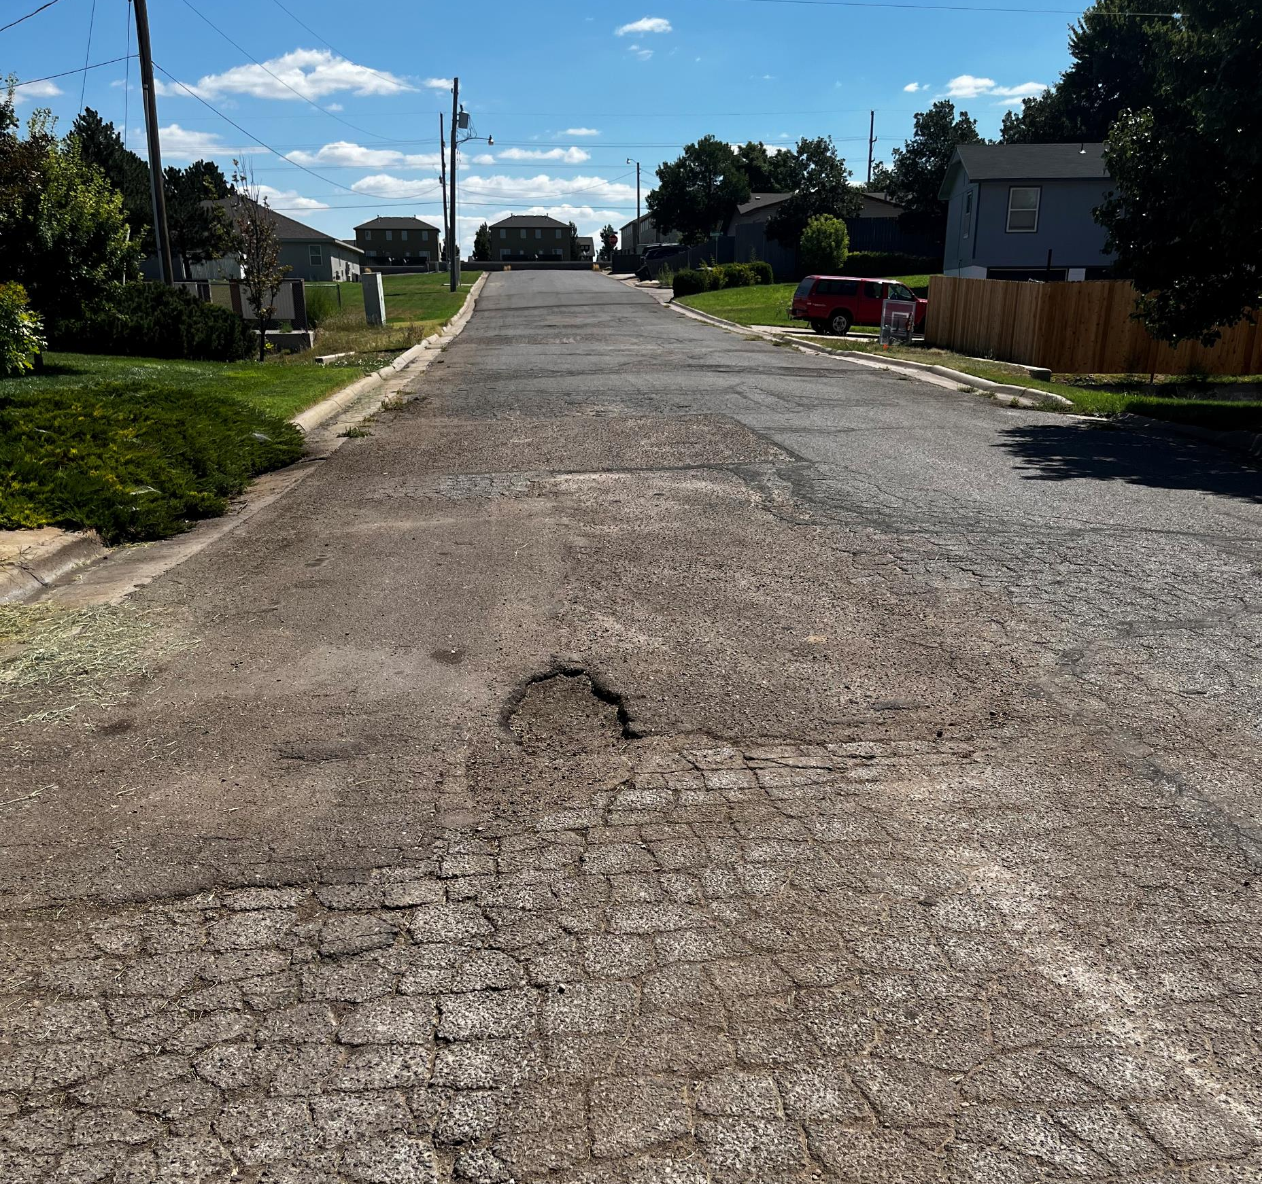
Desafíos de Mantenimiento de Calles
Costos para una sola cuadra de la ciudad:
$165,000 (Nueva Calle de Asfalto)
$185,000 (Nueva Calle de Cemento)
$40,000 (Molino y Superposición)
$6,000 (Preservación del Pavimento)
La Ciudad actualmente tiene:
98 millas de Asfalto 35 millas de Cemento
14 millas de Ladrillo 147 millas totales de Carretera
Notes:
Picture taken on 08/23/2022- Shirlane St. in Dodge City$ 3 - Per SQ. Yard for Simple Seal Treatment
$ 20 - Per SQ. Yard for 2” Mill and Inlay
$90 - Per SQ Yard for 6” Asphalt Reconstruction.
$285 Million to replace all of our streets with Asphalt
There are 12 blocks in a mile

Slide 8
KDOT CCLIP – US50 Molino e Incrustación ($400,000)
La Ciudad presentó una solicitud de CCLIP a KDOT para la autopista US50 a través de los límites de la ciudad.
KDOT otorgó fondos para el proyecto una igualación de 85/15 (participación máxima de KDOT de $ 400,000).
Este proyecto excluirá proyectos recientes en US50 (Gary Ave. & Fairway Dr.).

Slide 9
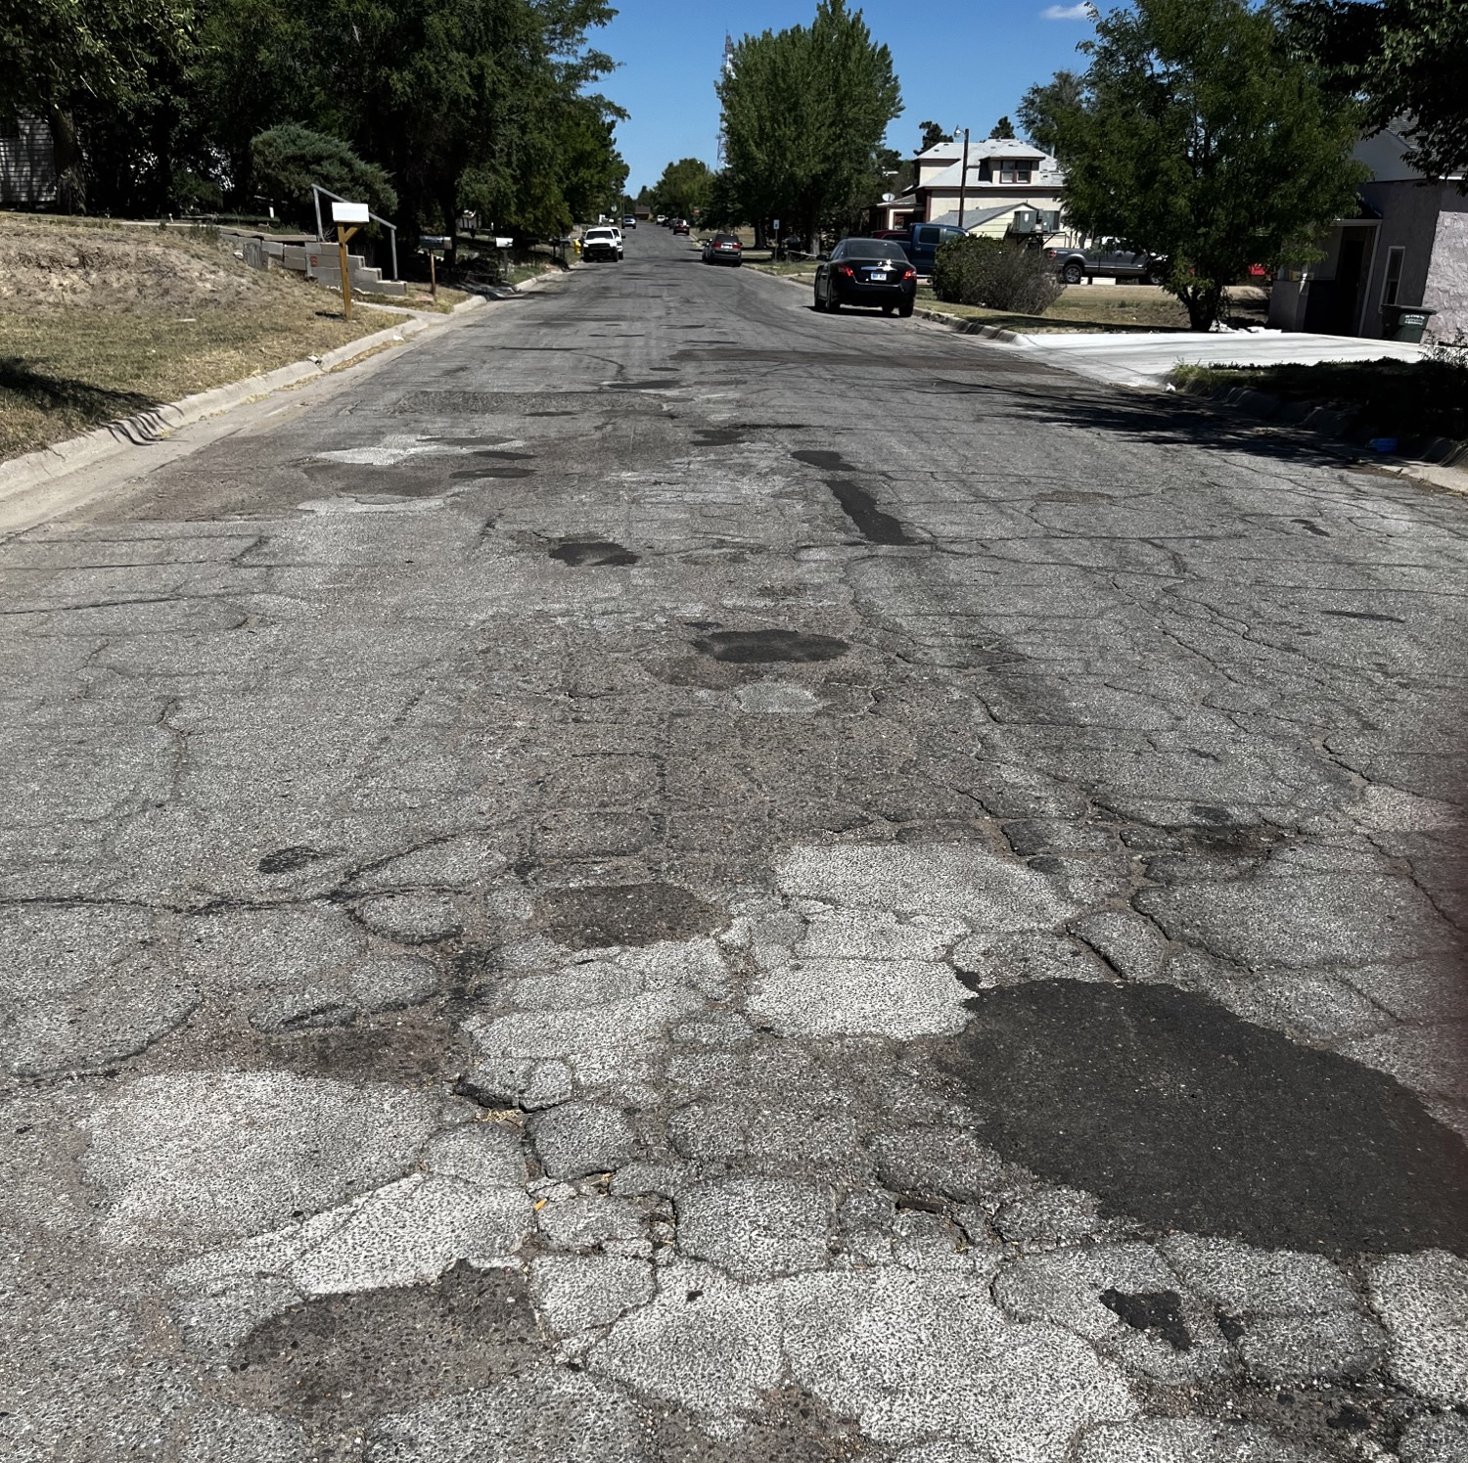
Fondos Necesarios para Mantener las Calles
Se necesitan $ 2 millones adicionales por año en fondos dedicados para mantener nuestras calles hoy en día. Idealmente, necesitamos gastar alrededor de $ 2.5 millones por año en calles residenciales.
No se tiene en cuenta la modernización de las calles existentes o la expansión de estas.
Notes:
Picture taken on 08/23/2022- Greenwood St in Dodge City.

Slide 10
Notes:
The CPI has increased 78% since 1995, additionally the community has grown in population by 23%.
Growth in population leads to the need of more Police and Firefighters, Street and Utility Maintenance, and the need for more Parks and amenities. All of which come at a cost.
ALL categories of the Mill Levy have been reduced with largest reduction being Capital Improvement Mill Levy

Slide 11
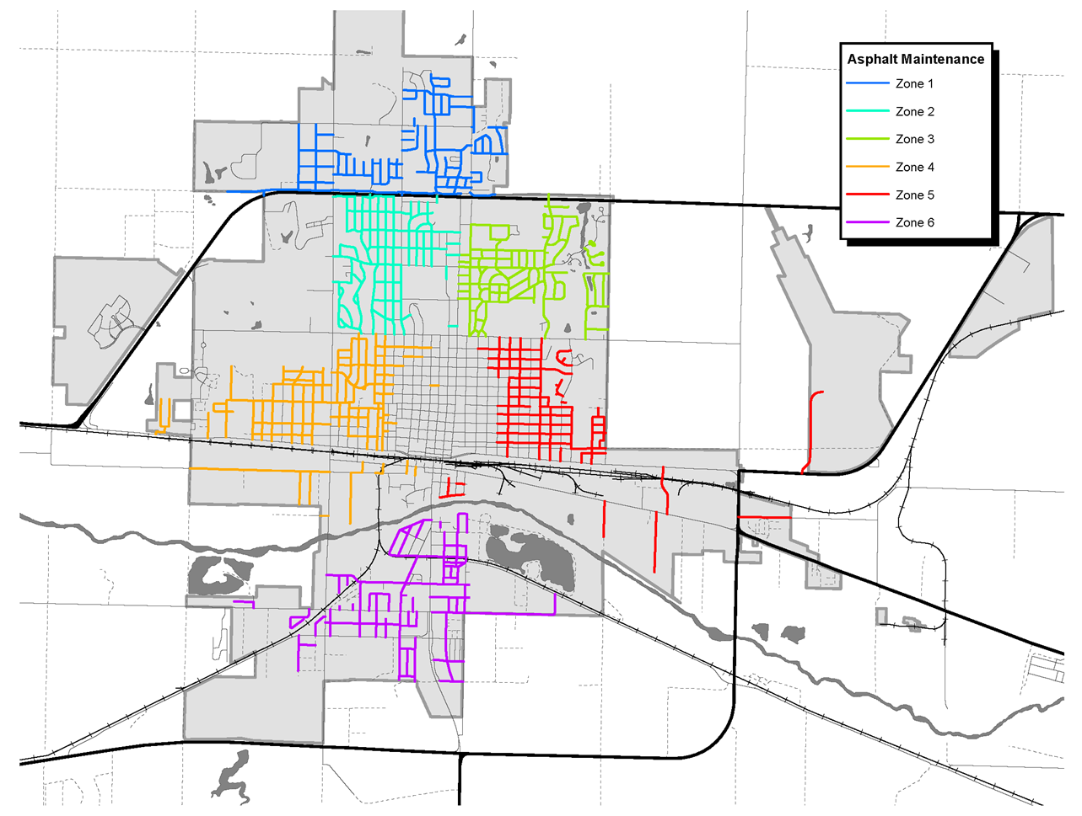
Ciudad de Dodge City
Zonas de Mantenimiento de Calles Residenciales
Notes:
The CPI has increased 78% since 1995, additionally the community has grown in population by 23%.
Growth in population leads to the need of more Police and Firefighters, Street and Utility Maintenance, and the need for more Parks and amenities. All of which come at a cost.
ALL categories of the Mill Levy have been reduced with largest reduction being Capital Improvement Mill Levy

Slide 12
Resumen del Impuesto de las Propiedades
Notes:
The CPI has increased 78% since 1995, additionally the community has grown in population by 23%.
Growth in population leads to the need of more Police and Firefighters, Street and Utility Maintenance, and the need for more Parks and amenities. All of which come at a cost.
ALL categories of the Mill Levy have been reduced with largest reduction being Capital Improvement Mill Levy

Slide 13
Resumen del Impuesto de las Propiedades
Notes:
The CPI has increased 78% since 1995, additionally the community has grown in population by 23%.
Growth in population leads to the need of more Police and Firefighters, Street and Utility Maintenance, and the need for more Parks and amenities. All of which come at a cost.
ALL categories of the Mill Levy have been reduced with largest reduction being Capital Improvement Mill Levy

Slide 14
¿Por qué el aumento de impuesto sobre las ventas?
La aprobación del aumento de impuesto sobre las ventas reducirá el impuesto sobre las propiedades.
El aumento de impuesto sobre las ventas proporcionaría un flujo de ingresos dedicado a largo plazo para proyectos de la reparación y reconstrucción de las calles. La cantidad de impuesto sobre las ventas de comida que paga cada hogar disminuirá sustancialmente en los próximos tres años.
Todos los que compran en Dodge City pagan el impuesto sobre las ventas. Una gran parte de la recaudación de impuestos sobre las ventas en Dodge City es generada por personas/turistas que visitan nuestra comunidad.
Notes:
The state’s portion of the sales tax on food tax will be reduced from 6% to 4% on January 1, 2023, to 2% on January 1, 2024, and to 0% on January 1, 2025.

Slide 15
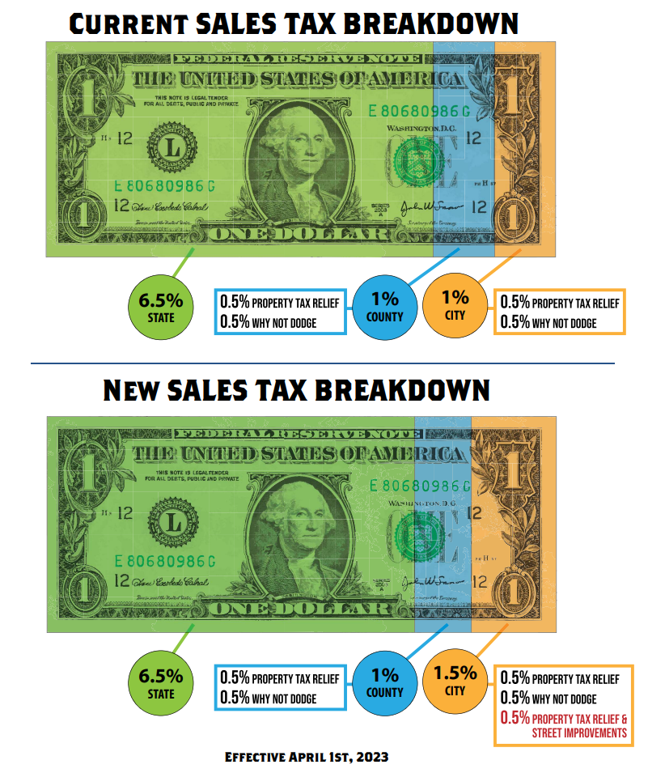
Comparación del impuesto a las ventas de hoy con la propuesta para aumentar el impuesto a las ventas
Notes:
Currently, there are 406 sales tax jurisdictions out of ???? with a higher sales tax rate than Dodge City. This includes all sales tax entities and jurisdictions.

Slide 16
Tasas de Impuestos Comparables sobre las Ventas en Toda una Ciudad
Liberal, Kansas 9.25%
Condado de Seward 1.25%
Liberal 1.5%
0.15% Desarrollo Económico
0.15% Desarrollo de Vivienda y Comunitario
0.05% Prevención del Delito
0.05% Embellecimiento
Garden City, Kansas 8.95%
0.25% Asistencia Sanitaria
1% Uso General
0.5% Distrito Escolar
0.6% Calles y Drenaje
Garden City 1.15%
0.50% Operaciones Continuas
0.25% Mejoras en Carreteras y Edificios
Condado de Finney 1.3%
0.25% Estabilización del Impuesto sobre la Propiedad y Mejoras en el Proyecto
0.50% Operaciones Continuas
0.30% Propósito Especial
0.15% Proyecto Aeropuerto, Mejoras en los Parques & Estabilización del Impuesto sobre la Propiedad
0.50% Estabilización del Impuesto sobre la Propiedad y Mejoras en el Proyecto

Slide 17
Existen Tres Opciones
Statu Quo
No hacer nada y nuestras calles continuarán deteriorándose a un costo de $ 2 millones en mantenimiento diferido por año.
Impuesto sobre la Propiedad
Aumentar significativamente el impuesto a las propiedades y/o reducir los servicios para proporcionar $1.7 millones necesarios para mantener el pavimento existente por año.
Impuesto sobre las Ventas
Se aprueba el aumento de impuesto sobre las ventas de 1/2 centavo para dedicarlo al mantenimiento de las calles y modernizacion. Reducir el impuesto de las propiedades por 4 puntos de la taza de propiedad en el presupuesto de 2024 un nivel que no se a visto en 30 años.

Slide 18
Reducción de la Tasa del Impuesto de las Propiedades
En los últimos 10 años, la Ciudad ha reducido la tasa de impuestos por 8.6 puntos (en promedio, un punto equivale a $170,000).
La actual Comisión de la Ciudad se compromete a reducir la tasa de impuesto de las propiedades por 4 puntos adicionales en 2024 si se aprueba el impuesto a las ventas.
Notes:
Population has increased 30% since 1995 in DC, expectations to increase over the next 10 years. Substantial Mill Levy increase in 2007/2008 and 2010 timeframe. Due to loss of LAVTR and CCRS. Will explain in later slide. All Mill Levy’s have decreased in the last 12+ years. Only a part of the picture though.

Slide 19
Fechas Importantes
5 Oct.
Reunión del Ayuntamiento
18 Oct.
Fecha Límite de Registro de Votantes
20 Oct.
Comienza la Votación Anticipada
26 Oct.
Estado de la Ciudad
8 Nov.
la Elección General

Slide 20

¡Aprende Más!
www.dodgecity.org/pavingthefuture
Llame al (620) 225-8100 or
Envia un correo electrónico a collinc@dodgecity.org

Slide 21
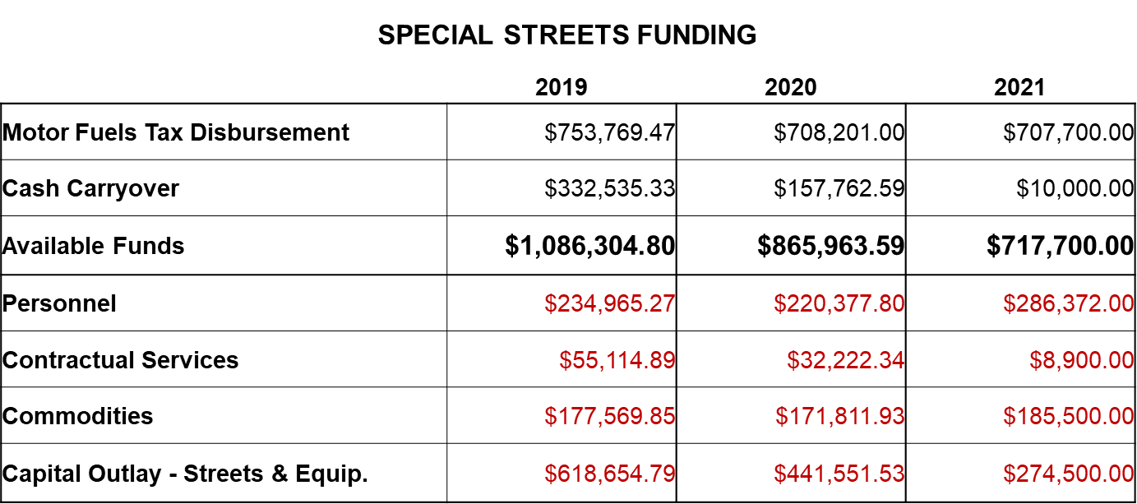

Slide 22
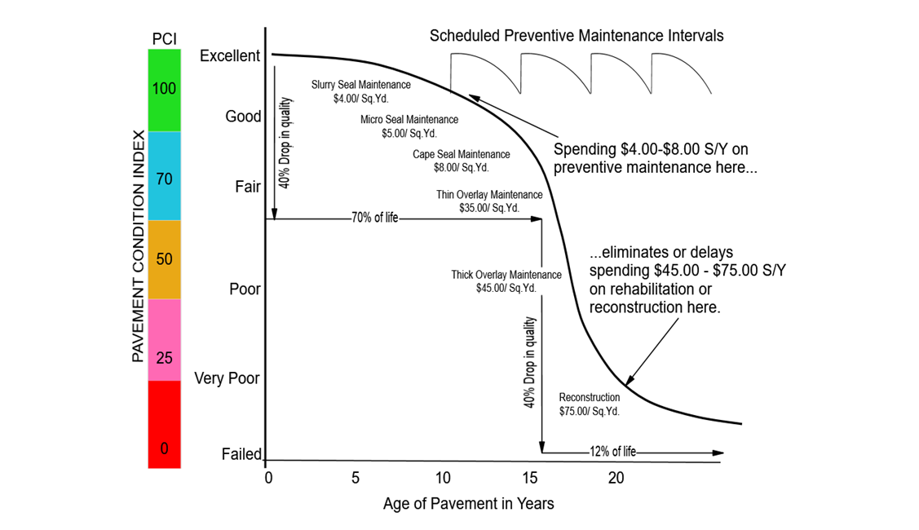
Pavement Management Strategy
Secure a guaranteed funding source to maintain the street network.
Set performance goals for our overall pavement network condition.
Select and implement pavement management software to ensure the best decisions for pavement maintenance are made (the right treatment at the right time) and predict future performance.
Perform a pavement condition survey every 3 years to update pavement deterioration model and track maintenance progress.
Develop a multi-year work plan that aligns with our performance goals to optimize spending.

Slide 23
Special Streets Projects Budget

Slide 24
Where the money is being spent
Revenues
Property Tax
$4,898,250
½ Sales Tax
$5,461,088
Water
$4,935,260
General Fund Operations
Library
Insurance
Wastewater & Biogas
$6,129,569 & $4,935,260
Franchise Fees
$1,946,261
Special Highway Funds
$780,762
Public Safety
Property Tax Relief
Casino Revenues
$720,857
Why Not Dodge Sales Tax
$7,086,250
UW Arena
Racetrack
Long Branch Lagoon
Legends
Depot/Expo
Capital Improvement Fund
Street Maintenance
Water Treatment
Water Distribution
Admin
Wastewater Treatment
Wastewater Collection
Biogas Maintenance
Admin
General Fund Operations
Sanitation
$2,327,334
Recycling
$44,878
Stormwater
$255,393

Slide 25
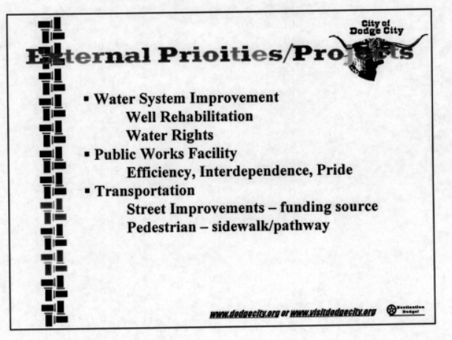
State of the City Comments
1987 – State of the City:
“Further infrastructure expenditures can be made only if additional funds are available. At this time, we believe that only through the passage of a local sales tax will additional revenue by available”
- Jim Whitt, City Manager
1996 State of the City:
“In previous years we have relied on $200-300 thousand per year for the City’s street maintenance program. In 1994, this community voted for a ¼ cent sales tax to fund a $6.2 million street improvement program. The need for this came about from a crisis situation which I believe can be attributed largely to the past practice of deferring needed street maintenance over the years. That $6.2 million is spent. Our plan from this day forward is to fund an annual street maintenance program to avoid the reactionary situation experienced in 1994 which will happen again if we continue to defer needed street maintenance.”
-John Deardoff, City Manager
2006 – State of the City
- given by Kent Smoll, Mayor
Notes:
2006 Jeff Pederson was City Manager.

